Slide 1
A.題目發想
題目:藥物辨識查詢系統
課堂上有用過yolov5練習訓練模型，因此這次我使用yolov11來辨識藥物，再根據辨識的結果去網站爬蟲相關的資料
註1:查詢藥物的網站是菲律賓的政府FDA網站，因為台灣和美國的FDA查不到
dataset來源:
https://www.kaggle.com/datasets/vencerlanz09/pharmaceutical-drugs-and-vitamins-synthetic-images
可辨識的藥物: Alaxan,Bactidol,Bioflu,Biogesic,DayZinc,Decolgen,Fishoil,
Kremil S,Medicol,Neozep

Slide 2
B.功能說明
使用者可以上傳藥物的圖片或是輸入藥物的名稱，提交後就可以在資訊頁面查看藥物的資訊以及圖像辨識的結果

Slide 3
C.實作技術
模型 : yolov11 – 使用藥物資料集 finetune yolo11x
爬蟲 : selenium
展示頁面 : gradio

Slide 4
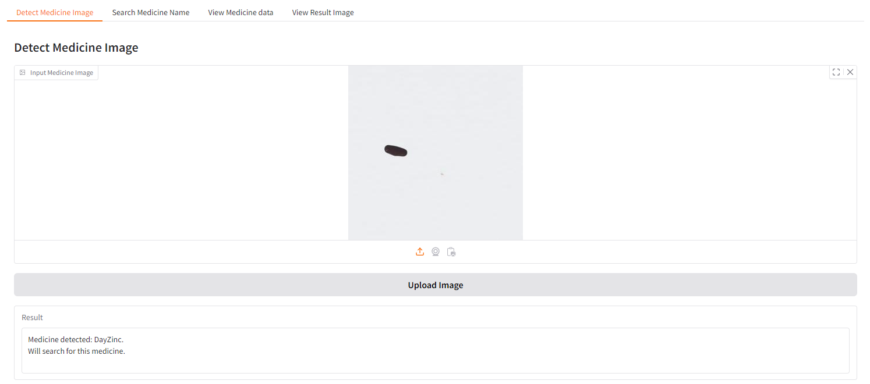
D.成品功能描述
上傳藥物的圖片並送出

Slide 5
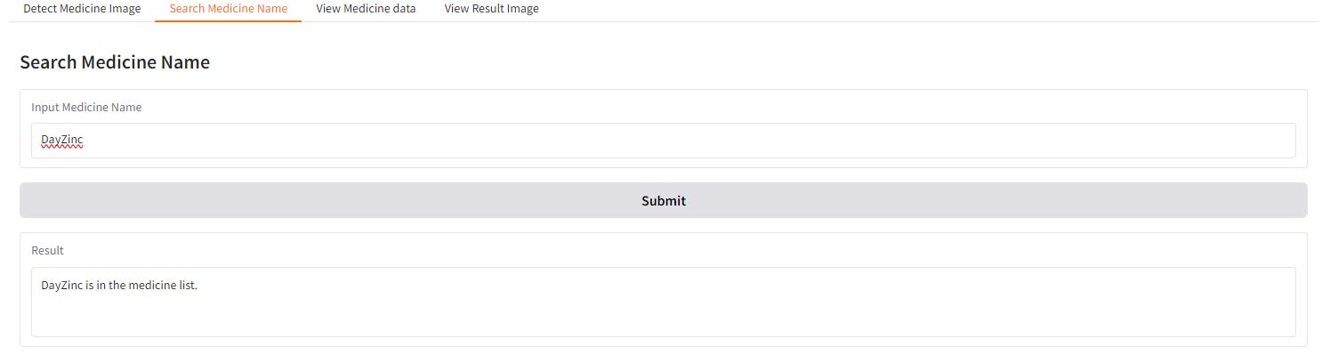
D.成品功能描述
輸入藥物的名稱並送出

Slide 6
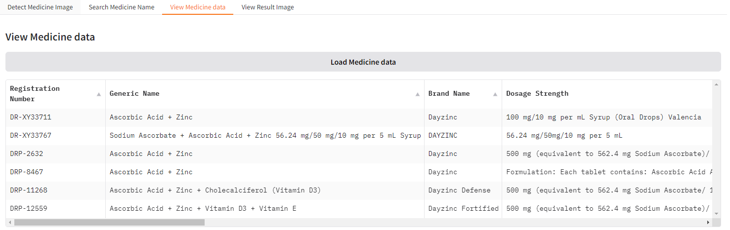
D.成品功能描述
查看藥物的資訊

Slide 7
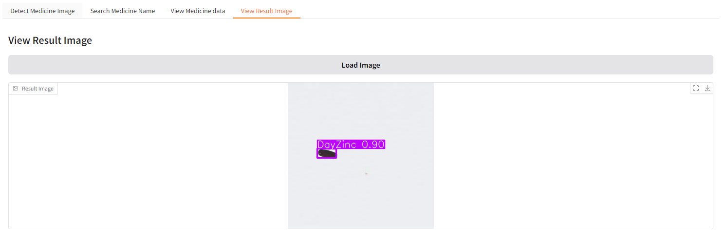
D.成品功能描述
查看藥物辨識結果

Slide 8
E.自我評估
1.原始的資料是COCO JSON Annotations的格式，所以把它轉換成YOLO可以接受的格式花了不少時間
2.模型是在kaggle上訓練的，系統是部屬在linux上，原本是想把系統部屬在windows上，但是因為windows在執行yolo方面容易因為路徑出問題，試圖解決這個問題花了不少時間也沒成功，最後轉而部屬在linux上
3.未來可能可以再新增一些功能?

